Slide 1
老师您好，新增了一个页面：全球納指與標普 ETF地圖
https://clec168.com/global-etf

Slide 2

巿場長期只有上漲
Clubhouse 輕鬆 聊 投資
CLEC (California Life Enrichment Club )
投資理財頻道
2026年8月22日
X 平台 影片編號00579

Slide 3
能夠投資的錢立即市以價買進，
打死不賣！買完就睡覺。
哪一個字看不懂
不要再問這樣買可以嗎要分批嗎？
更不要說要等下跌再買進，你不是神！
等待是最笨策略！

Slide 4
任何保險立即直接解約贖回，自己投資，資產一輩子會增長四個零，你拿回十萬，一輩子會變十億！你自己可以成長成十億百億，何必放在保險公司爛呢？
不要再問保險借款的事！不要用保單借款，這樣做會窮上加窮！
不要保險，不要保險，不要保險！遠離保險遠離做保險經紀的朋友。
有保險的立即馬上找附近臨櫃解約，無需跟你的保險經紀糾纏！

Slide 5
投資不需要知道很多，以下的不要問：
  不要問個股。也不要問我沒提的其他標的。
  不要問何時買？不要問何時賣？
  不要問什麼時候會下跌？不要問何時會上漲？
  不要問還會跌嗎？不要問會跌到哪？
  不要問還會漲嗎？不要問會漲到哪？
投資不是懂越多越好，有錢就買，打死不賣，才是關鍵重點。

Slide 6
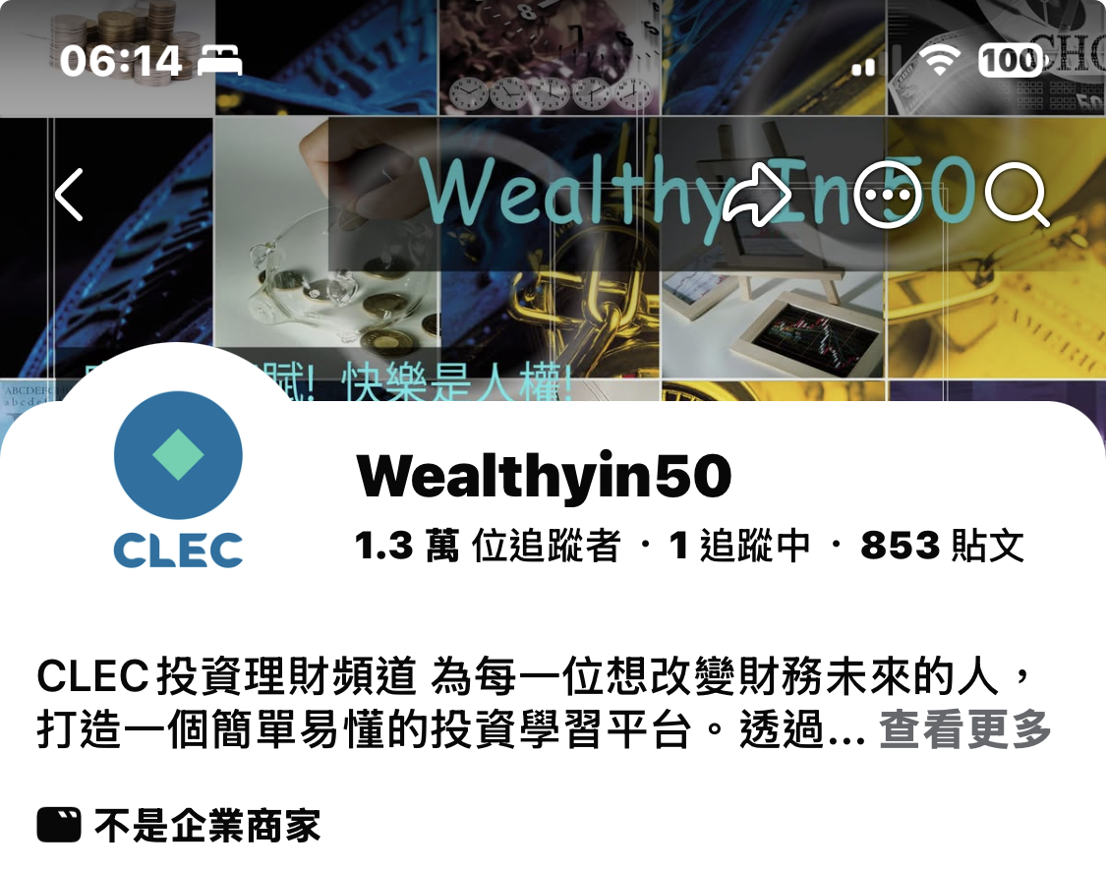
最新影片、貼文與最新消息請到 X（Twitter）
https://x.com/clec168
Follow 我們的 Facebook(Wealthin50)：
https://www.facebook.com/share/12M44XNrAx5/?mibextid=wwXIfr
有問題可以在X平台 臉書留言或寫Email 給我！clec.hq.director@gmail.com 。

Slide 7
點以下連結直接在 https://clec168.com 看最新影片
https://clec168.com/video
以下“CLEC168投資理財”B站频道的最新进展：
频道已初步建立，可以看到所有影片、文章與James 漫談（链接：https://space.bilibili.com/473957263 ）
CLEC 投資理財頻道重要資訊連結與最新公告] 找到更多CLEC 相關平台
https://u.pcloud.link/publink/show?code=XZCNakJZ2iaqkx14HYYGNa0VkLlix02LzAly

Slide 8
分為兩個資料夾「簡報講義」與「教學資料」，目前權限開放「檢視」、「下載」給知道連結的學員： 無需註冊，在大陸的朋友一樣可以正常下載。
這是短網址，連結相同位置
http://u.pc.cd/Mx3italK
https://u.pcloud.link/publink/show?code=Mx3italK
分為兩個資料夾
「簡報講義」短連結 https://pse.is/9cal8k
長連結： https://u.pcloud.link/publink/show?code=kZHbTr5ZoHoc9XwCqkXalpr17rjG2keBGvBX
「教學資料」短連結 https://pse.is/9cal8x
長連結： https://u.pcloud.link/publink/show?code=kZQbTr5ZE2GWjjajXERLzYfWVMTIPQccDmRy

Slide 9
•CLEC投資理財 百度網盤 提取碼：clec
•https://pan.baidu.com/s/1GhXugopXwtAivGLJj4m7mQ?pwd=clec
•同步更新：長篇、James漫談、X文章、簡報資料、電子書/CLEC寶典v1.13.4
•注意百度網盤如果使用免費版的學員，可能無法使用影片Ai字幕與錄音檔的字幕功能

Slide 10
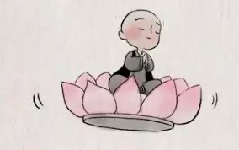
`
市場震盪於我無關！
國際局勢與我無關！
市場分析與我無關！
財務報表與我無關！
經濟局勢與我無關！
所有一切與我無關！
無視市場聲色起伏！
安
心

Slide 11
免責宣告
自2023年7月起，我們已開始註銷「CLEC 教育學院」公司登記與非營利組織程序，並將所有名稱更改為「CLEC 投資理財頻道」，原為「CLEC 投資理財教育學院」。還是會用CLEC ，提醒大家，除非為James Chen本人，否則與我們無關，請勿受騙。
我們影片及相關內容僅供教育目的，無營利行為。我們沒有任何討論群組或社團，如果有人邀请您加入，請小心詐騙。
我們近二十多年來一直致力於義務教學，從未從中獲利。請勿相信任何收費的投資建議。雖然YouTube影片可能出現廣告，但這不是我們所能控制，也不會從中獲利。
我們提供的所有資訊僅為個人經驗分享，並非專業投資顧問（Certified Financial Advisor/Planner）建議。投資決策應基於個人研究，不應僅依賴影片內容。
投資風險高，可能導致重大損失。如果您無法承受短期內超過10%的虧損或幾年內超過20%的下跌， 則建議不要投資。請注意自己的現金流安全，並充分理解我們的投資哲學後再行動。投資需謹慎， 所有決策均需自行負責。

Slide 12
投資者永遠極度樂觀！
投資者永遠迎向陽光！
市場終將上漲！
投資需要忍耐！
財富值得等待！

Slide 13
追蹤、留言、❤️、轉發分享
Apple Podcast 記得給五顆 ⭐️
訂閱才能收到市場即時訊息

Slide 14
市場
永遠持續上漲
只漲不跌

Slide 15
小心詐騙！‼️⚠️
‼️⚠️小心有人冒用我們的名字！在此留言貼文，我們沒有 WhatsApp 帳戶，也不會邀你入群，沒有個股投資，更不會提醒交易入場點和出場點！小心詐騙！‼️⚠️

Slide 16
孩子絕對會比我們更好、比我們更優秀。
當孩子漸漸長大後，你會發現，需要向他們學習的事情越來越多。
他們懂得更多新的知識，擁有更多新的觀念，也看見我們未曾看過的世界。
孩子能教給我們的越來越多，能告訴我們的越來越多；而我們能教給他們的，卻會越來越少。

Slide 17
就像現在的我們與父母一樣。小時候是父母教導我們什麼可以、什麼不可以；長大後，卻常常變成我們告訴父母：「這個不可以喔！那個不行喔！」🤭我們天天提醒父母：「這個不能吃！那個不要做！過馬路要小心！」🤭
原來，當孩子長大了，做父母的我們，也慢慢變成了被照顧的人。孩子變大人，父母變小孩！🤭
父母曾經牽著我們的手長大，而有一天，我們也會欣慰地看著孩子走得比我們更精彩。

Slide 18
我們提過可以用高點資產計算你的提領率！
市場下跌更安全，所以你的提領金額不變，但提領率會提高。
例如今年你退休因為市場下跌，資產調到剩 2500萬！你如果相同資產配置回推市場最高點是 3000萬台幣！ 哪你可以用 3000萬計算提領率，如提領 3% , 3000x3%=90萬每年！而不是用 2500計算！

Slide 19
學習總是快樂的！
直到認知邊界才開始學習！
知識可以靈活運用，才算真的懂！

Slide 20
我還發現心情對健康極為重要！
但我每次在回信，或者是回覆留言或者是上clubhouse的時候，血糖就會飆高，這就是壓力荷爾蒙，所以一般人工作不覺得自己有壓力是因為你憋著一口氣。
釋放壓力的最好方式就是慢慢呼吸慢慢吐氣，慢慢吸氣，5.5秒如果你吸完氣，還沒到5.5秒就稍微憋一下氣之後再慢慢吐氣5.5秒。
在工作的時候如果能夠慢慢吸氣慢慢吐氣，你的心情就會更好，壓力會降低，你的壓力荷爾蒙會降低，這樣你身體的毒素就會減少。

Slide 21
調高質押借款利息不怕，繼續借！先借先贏！
台灣央行需要調高利率，台幣升值全民獲益！
美國國債利息都到3.5%~ 5% ，你比美國政府借錢還更便宜！美國政府的利息都比你高，還擔心借錢利息太高嗎？
台幣升值到 一美元兌十五元台幣，出國團費打五折！買進口車也打五折！賣給美國公司晶片漲價100%，那就對了！

Slide 22
市場天天都上漲
很美好、很快樂
🍂🌷🌹🌸🌼🌺🌻
🌞💫✨🌟🌈🌈❤️

Slide 23
由 CLEC投資理財頻道 在 X 上發佈『價值十億元的投資講座』
00694 2026年 投資第一堂課『價值十億元的投資講座』第一章 2026年5月5日
https://x.com/CLEC168/status/2071329516484796535/video/1?s=66
00695 2026年 投資第一堂課『價值十億元的投資講座』第二章 2026年5月6日
https://x.com/CLEC168/status/2071585253316313318/video/1?s=66
00696 2026年 投資第一堂課『價值十億元的投資講座』第三章 2026年5月7日
https://x.com/CLEC168/status/2071585566735700473/video/1?s=66

